Slide 1
令和元年度主任相談支援専門員養成研修
『人材育成の地域での展開』
長野県 上小圏域障害者総合支援センター
橋詰 正
令和元年１２月

Slide 2
本科目のねらい
指定特定相談支援事業所・委託相談支援事業所の相談支援専門員が、地域でつながりを持ち、地域で育っていくための仕組みが必要です。
そのため、本科目では主任相談支援専門員は、市町村の理解と協力の下で、育成するための基盤を整備すると同時に、主任相談支援専門員として、自らの地域のＯＴＪ（実地教育）を司るための知識と技術を身に着け、その先にある地域作りへの足掛かりの役割を担うことを理解する。

Slide 3
項 目
（研修講義と演習の流れ）
科目の導入 １０分 ※講義説明と振り返りシートの記入
Ⅰ セッション１ 講義１ ２０分 主任相談支援専門員の地域での役割
テーマ：『主任相談支援専門員の地域での役割』
演習１ ３０分 （個人ワーク１０分 グループワーク２０分）
まとめ １０分 振り返りとまとめ
Ⅱ セッション２ 講義２ １０分 サービス等利用計画の質を高めるための個別スーパービジョン
テーマ：『法定研修における実地教育と相談実践の中でのスーパービジョン』
演習２ １０分 相談支援の質の向上に向けたスーパービジョンの方法
（個人ワーク １０分）
≪昼食休憩 ６０分≫
演習２ ２０分 相談支援の質の向上に向けたスーパービジョンの方法
（グループワーク２０分）
まとめ １０分 振り返りとまとめ
Ⅲ セッション３ 講義３ １０分 事例検討とグループスーパービジョン
テーマ：『個別課題から地域課題へ転換するグループスーパービジョン』
演習３ ３０分 地域でスーパーバイズし合える人材育成のステージと目的
まとめ １０分 人材育成の地域での展開のまとめ
講義 １０分 『地域住民や他機関との連携・協力による研修』
※振り返りシートの記入
Notes:
ＧＳＶ（実践モデル、研修モデル）を実施している相談支援事業所（基幹相談支援センター）は、フィールドメンター活動（一人職場、相談支援事業所に出向いてのスーパービジョン活動）を。
スーパーバイザーには、成熟したメンターとしての役割が求められる。

Slide 4
Ⅰ セッション １
『主任相談支援専門員の
地域での役割』
≪地域の人材確保と定着率≫
ここにアクセスすれば積極的にスキルアップすることができ、自身の魅力や能力を更に高める
ことができる環境がある
≪チャンスとチャレンジの機会を地域で作り出す≫
同じ価値観と視野、知識とスキルを持った優秀な人材を育成する環境が地域にある
参考資料 起業志望者・起業家向け動画ラーニングメディア

Slide 5
講義１ 主任相談支援専門員の地域での役割
～人材育成するためのステージ作り～
≪相談支援従事者養成研修における地域の役割≫
○自分たちの地域の相談支援専門員を育てる基盤
を整備すること
１．育成エリアの地域を整理する
２．市町村の理解を得て協働で法定研修の実地教育
と、相談支援の現場実践での育成モデルを構築
３．地域で研修企画講師の育成と事務局体制の確保
４．実践と振り返りの積み重ね
５．地域における人材育成の継続性の担保
（市町村障害福祉計画・基幹相談支援センターの委託仕様書など再検討）
Notes:
人材育成については、その必要性と理論をご説明頂き、ここでは、先ずは主任相談支援専門員はその必要性を理解し、ご自身の地域において実践する仲間を作り上げて行く作業が必要となります。
そのため、自らが活動する地域を知り、市町村との協議を重ねて理解を得て協働する体制を確保し、具体的にどのように展開するかが基幹相談支援センターの事業計画に落とし込まれて行ったり、（自立支援）協議会の人材育成部会や相談支援部会等の企画として、地域における人材育成を行う体制を整えて行くことが求められています。
地域の人口規模や地域特性などを考慮した方法で、主任相談支援専門員が都道府県研修カリキュラムと連動し、実践の中で積み重ねて行く作業を来年度に向けて準備する事が求められています。

Slide 6
新しいカリキュラムによる研修準備
～実地研修企画の参考として～
考えられる研修 | 具体的な研修内容 | 想定研修方法
実地教育（初任） | インテークからアセスメント （事例演習後の実践ケアマネジメント） ※実践事例の無い初任者への応援 地域資源情報の収集と整理（協議会等） | ①アウトリーチによる実地研修 ②情報入手方法と実態の説明及びアウトリーチによる現場把握
実地教育（初任） | 法定研修の演習での検討を受けて 再アセスメント～サービス等利用計画の作成 | ①アセスメントの検証（再アセスメントする視点他者の視点のＳＶ・グループ検討）
実地教育（現任） | 演習で確認された支援課題についてチームで検討 | ①事例検討・ＧＳＶへの事例提出 ②他者の事例検討・ＧＳＶへの参画
実地教育（現任） | （自立支援）協議会の理解と参加 | ①協議会事務局での説明 ②部会・事務局会議への参画 ③提案の作成
研修は、受講生が「自ら行う」こと
教育は、教え手が受講生に「働きかける」こと
研修は「研ぎ修める」という字の通り、自らが行う行為であるのに対し、
教育は「教えて育てる（育つ）」と、相手にしてもらう行為
株式会社ワーク＆ワークス コラムレポートより
Notes:
相談支援従事者研修と連動した地域における実地教育は、上記のように整理されていますが、その受け皿として地域の基幹相談支援センター（主任相談支援専門員）が市町村と協力して、育成体制を整備する事が想定されます。

Slide 7
地域で人材育成するため規模と相談支援専門員の実態を知る
令和 年 月 日現在
初任：地域を知る
現任：地域を知り、地域へアクセスする
主任：地域を作る
（福祉計画を読み込める）
Notes:
そのため、主任相談支援専門員は地域実態の把握をし、それぞれの相談支援事業所の相談支援専門員の置かれていく環境や相談支援状況なども含めて把握していくことが必要となります。
それは、地域におけるＯＪＴ体制の整備（実地教育の方法や企画研修）に大きく影響するからです。
法定研修の間に挟み込まれている実地研修も、日々の地域におけるＯＪＴ体制を考えるための入り口です。相談支援の質の向上を目指す上では、地域での実地教育体制を構築する事こそ、相談支援の質の担保を図るための第一歩として考えて頂きたいと思います。

Slide 8

法定研修版
当たり前だけど、当たり前にはできない仕組作り
市町村の理解と協働により、所属法人を超えた地域人材の育成
デメリットへの調整
１．単一と複数市町村（圏域）
では、作り方に工夫がいる
２．市町村業務を増やす
（委託内容の調整解消）
３．会議が増える
（他会議とのタイアップ等）
メリット
１．一緒に学べる
２．集まりやすくなる
３．システム化・体制
整備が継続される
（予算含）
４．地域連携が強化
する
急に言われても
自分たちが住む地域の障害者理解や障害者支援が、丁寧に進められるために、地域においても支援者を育てる事が重要であることを、先ず市町村と共有する。
Notes:
地域実態の把握や分析は、福祉計画の策定や評価の段階で実施している場合もありますが、より具体的に相談支援専門員の実態や求めている課題についても着目し、地域変革などに向けた取り組みへとつながるためにも、法人を超えて地域において相談支援専門員ひとり一人の質の高い相談支援が展開されるよう主任相談支援専門員は、力を発揮する必要があります。
基幹相談支援センターに配置される主任相談支援専門員の機能としては、委託される地域の人材育成は地域の様々な法人や関係者を巻きこみながら進めて行くことが必要であり、そのためにも推進母体として協力してもらえる市町村協力がその前提となります。
地域において人材育成を市町村行政を協働して進めて行くことは、行政担当者とも一緒に学び合い、一人の相談者への応援の視点を共有化でき、また地域の相談支援専門員が集まって学んだり一緒に考えたりすることは、人材育成の土台作りへの大切な視点といえます。この過程を繰り返していくことが、より地域連携を強固にしていくことにもつながります。
一方、小規模地域や大規模地域等、人口規模によってはその作り方や多様な専門的分野の育成を図る上では、工夫も必要となります。基幹相談支援センターに配置される主任相談支援専門員も市町村担当者も業務量は当然増え、並行して会議も増えることになります。そのため、人材育成をシステム的に動かすためにも、具体的な構想に基づき、地域における実地研修体制を整備をしていくことには効率性も求められていきます。

Slide 9
地域の人材育成を担う側の育成と事務局機能
法定研修版
基幹相談支援センター等
（主任相談支援専門員）
想定される人材育成エリアでの実践
１．主任相談支援専門員の育成≪対象；育成する側≫
基本相談・計画相談実践
基幹相談支援センター等の育成側の
人材育成経験
都道府県法定研修受講
全国相談支援従事者指導者養成研修受講
※都道府県研修企画参画
主任相談支援専門員養成研修（Ｈ30．31）
３．ＯＪＴと実地教育機能
≪対象； 初任者・現任者≫
企画運営経験
主任相談支援専門員
現任
初任
現任
現任
初任
現任
現任
初任
現任
事務局
初任
初任
現任
市町村
基幹 主任相談支援専門員
２．都道府県相談支援従事者養成研修
企画運営経験
Notes:
ＯＪＴ体制と整えて行くことと、実地教育を推進する上では、主任相談支援専門員が一人で動き回れば良いわけではありません。相談支援の底上げとしては、全体を引き上げるために、地域の人材育成への協力をするチーム編成が必要となる。そのチームメンバーは、主任相談支援専門員が所属する基幹相談支援センターの同僚やその地域の相談支援の経験者とチームを組むことが地域全体への働きかけとしては重要と考えます。
しかし、このチームが機能するためには、チームに加わる相談支援専門員（いずれは主任となる）が、都道府県の相談支援従事者初任者研修や現任者研修及び相談支援指導者養成研修を企画立案・実施する経験を積んでいるかが問われてきます。
具体的には、都道府県の研修企画コアメンバーとなり議論に参画している場合は多いと思われますが、経験値としては研修企画、いわゆる研修全体を見渡した流れを理解し講義から演習までを一貫して企画立案する立場で関われているかが大きな境目であり、具体的にはその流れから演習事例や解説に至る一連を経験するチャンスがあったかは、とても大きな経験値となります。少なからず、この経験を地域における実地研修企画に活かして行くわけですが、全ての地域でこの経験をした相談支援専門員は絶対的に足りない事になります。
そのため、主任相談支援専門員は、誰かの企画に協力する立場から脱却し、自らが作り上げるステージに入ったことを自覚して頂くことから始まると思います。その機会は、法定研修の事例作成と一連の研修の流れをつくるチャンスでもあり、また法定研修内に組み込まれた地域に戻って実施教育の受け皿となり、受講生への教育実習をシステム的に整えていく作業こそ、実は主任相談支援専門員自らのトレーニングの第一歩にもなるはずです。

Slide 10
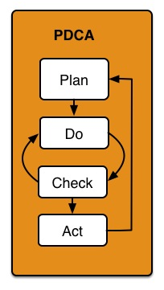
実践と振り返りの積み重ね
法定研修版
実践例
※都道府県研修コアメンバーとしての経験（ベース）
１．地域で研修する企画立案とチーム作り
（打ち込む研修テーマの設定の検討会を仕切る）
２．地域で研修する講義～演習～まとめ
（柱立てと流れを作る）
３．演習事例の作成（実践ツール・シナリオを作る）
４．リーダーとしてまとめる
（グループワークのファシリテーターとの共有と進行打合せ）
５．講義（外部講師？ エリア内講師の調整）
６．演習の仕切り
７．振り返り
８．改善の検討会の仕切り
９．次回へのテーマ決め・検証など
実地教育の経験
（見せた経験）
１．相談の出会い
２．訪問の約束
３．訪問
４．面接・聴き取り
５．共有・説明
６．アセスメント
７．仮プラン・支援相談
８．再訪問
９．同行
１０．会議
１１．モニタリング
計画～
振り返り
Notes:
流れは、上記になります。
ポイントは企画～実施～振り返りまで、一貫してまとめて行く作業を先ず体験してみることから始まります。実は、この体験を次の主任相談支援専門員へと引き継ぐことこそ重層的は育成体制作りや世代交代への第一歩でもあります。重要なことは、先ず主任になられる皆さんが汗をかき実践者として経験値を積むことを入り口で行うことが重要と感じています。【実践者こそ、追いかける姿であると、人の育成の基本を皆さんと共有したいと考えています】

Slide 11
育成エリアの人材育成の継続性の担保
法定研修版
１．システム化は継続性を高めるため
２．障害福祉計画や基幹相談センターの委託仕様書
に事業として入れ込むことは、契約・事業計画～実
践～評価～次年度へとＰＤＣＡサイクルとなる
３．この機能は相談支援の人材育成に留まらず、さま
ざまな連携や協議会活性化をも作り出し、地域力の
向上にもつながる
４．制度改正等などの最新情報を提供・共有したり、実
践する中での課題の共有など、相談支援に係る協
議会機能と重複するようになる
Notes:
育成エリアの人材育成の継続性を担保するためにはシステム化していくことが必要であり、その先には具体的な支援現場へとつながる話ですので、目標としての障害福祉計画や基幹相談支援センターの委託内容にも組み入れて行くことが重要と感じています。
また、この地域おけるＯＪＴ体制や実地教育の体制を確保していく過程こそ、相談支援の質の担保への第一歩でもあり、かつ地域協議会の活性化への新たなスタートではないかと感じています。

Slide 12
教育システムと市町村の協力
エリアでの集合研修の機会
１．研修企画
（１）地域における研修企画と実地教育
集合研修（フォロー説明・グループ検討）
個別又は少人数でのグループ学習
個別でのアウトリーチ（後方支援・現場実践）
（２）エリア研修企画チームの編成
企画側の相談支援専門員の育成ビジョン（基幹内育成・エリアチーム・他）
（３）相談支援の質の向上に向けた地域における実地教育とそれ以外のエリア
研修の検討と企画実施
２．市町村協力（協議会協力）
開催の主催・共催・後援の整理
法定研修でない研修への招集≪研修の位置づけ：エリア研修の位置づけ≫
必要に応じた（注１）外部講師の導入
≪予算を伴うことになるので計画性と検討≫
３．事務局（基幹相談機能）仕様書等
システム化による継続性の担保への検討
小グループ検討
の機会
エリアでの研修企画チーム作り
Notes:
参考としては、教育体制（研修体制）システムも幾つかの整理と市町村の協力が必要となります。
特に、外部講師は、適切な時期や内容で導入することが重要であり、一定のルール化を図らないとエリア内で講師や研修を企画運営するリーダーが育たなくなります。なお、エリア内だけでの講師による研修の継続は、研修効果としてはマンネリ化を防ぐことはできません。そうなると、継続性を担保する上ではタイミングのより外部講師の活用も重要となります。まとめ的な説明としては、頻度のバランスが、地域におけるリーダー養成（次期主任の育成）と実地教育の効果を図る上での重要性と言えます
そのためにも、実地教育体制強化のための一定予算なども、市町村と協議していくことも重要であると考えています。

Slide 13
演習１
主任相談支援専門員の役割
フィールドメンタリング
アウトリーチ
コンサルテーション

Slide 14
演習 １
『主任相談支援専門員の地域での役割』
事例１
Ａ市相談支援事業所 相談支援専門員 ハルさん（２９歳女性）
法人入社８年目 相談支援専門員１年目（一人相談支援事業所）
ハルさん（相談支援専門員）より相談の電話が、あなた（Ａ市基幹相談支援センター 主任相談支援専門員）に入りました。
『Ａ市の福祉課担当職員より、８０歳のお母さんと同居する、５０歳の身体障害と軽度の知的障害を持つ息子さんの計画相談の依頼を事業所が受けて、私が相談に訪問しているのですが、管理者からは、うちの法人の生活介護につなげば良いのではと言われるのです。本人は良くわからないみたいで、お母さんからは急がされるし、誰に相談して良いか分からず電話しました。』

Slide 15
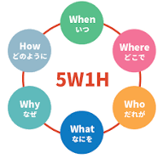
演習１ 個人ワーク１ 10分
質 問 | 記 入 欄
１．ハルさんからの電話を受けたあなた（主任）は、どのように動こうと思いますか？ （考えた概要）
（具体的な方法）
２．主任として重要に考えた事はどんなことですか？

Slide 16
グループワーク１
個人ワークの共有と意見交換
テーマ
①主任として重要な事
②実地教育の場面を、地域でどう作れそうか？
２０分

Slide 17
セッション１のまとめ

Slide 18
フィールドメンタリング
《メンタリング》
マンツーマンのコミュニケーションによる人材育成手法の一つです。
（立場を想定した場合）
・「メンター」を主任相談支援専門員
・「メンティ」を地域の相談支援専門員
継続的な対話によってメンティの可能性を引き出し、自発的な成長（主役がメンティ）を促していきます。自らの気づきを引き出し、キャリア形成や人としての成長を促す方法です。
Notes:
演習１ 獲得目標
ＧＳＶ（実践モデル、研修モデル）を実施している相談支援事業所（基幹相談支援センター）は、フィールドメンター活動（一人職場、相談支援事業所に出向いてのスーパービジョン活動）を実施することを理解する。
主任相談支援専門員として、目指すべきスーパーバイザーは、成熟したメンターとしての役割が求められることを理解する。
目指すべき知識・技術への自己研鑚と実践の積み重ね ①フィールドメンタリング ② 地域へのアウトリーチ（個別相談のアウトリーチとの区別） ③コンサルテーション の３つの機能を理解し習得・実践者を目指す。

Slide 19
主任相談支援専門員による
メンタリング機能
１．相談支援専門員が抱える課題の解決や成長を促す
機能
・目標の明確化やそこまでのプロセスの支援
・活躍の機会ややりがいのある仕事を与えて相談支援
専門員の成長を促す
２．自信やモチベーション、メンタル面など、内的な側面
からのアプローチする機能
・悩みなどを受け入れて信頼関係を築く
・相談相手となり、その上で、「人」としての成長をサポー
トする

Slide 20





フィールドメンタリングと
アウトリーチ
運営法人の上司（指示・命令）
基幹相談支援センター
主任相談支援専門員
（フィールド・メンター）
指定特定相談支援事業所
相談支援専門員（メンティ）
Notes:
メンタリングをフィールで行う事を理解して頂いた場合、主任相談支援専門員の動きとしては、個別ケースの相談支援及びサービス担当者会議等の個別ケースの動きとは別に、担当エリアの相談支援専門員の育成に向けて、事業所へのアウトリーチや体制整備としての市町村へのアウトリーチ等がかなり重要となると考えます。

Slide 21
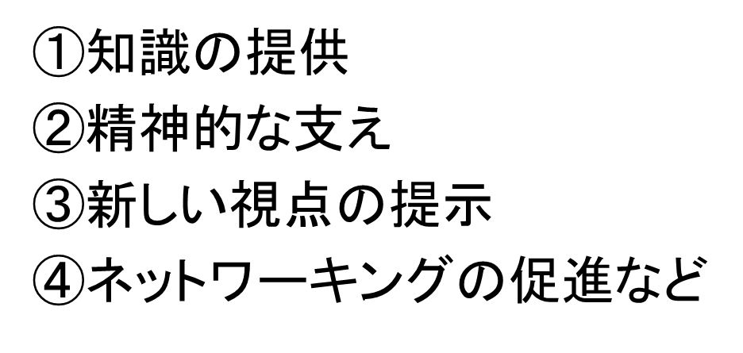
コンサルテーション
コンサルテーションとは、異なる専門性をもつ複数の
者が、援助対象である問題状況について検討し、よりよ
い援助の在り方について話し合うプロセスをいいます。
（立場を想定した場合）
自らの専門性に基づいて他の専門家を援助する者
・「コンサルタント」を主任相談支援専門員
そして援助を受けるもの
・「コンサルティ」を地域の相談支援専門員

Slide 22
主任相談支援専門員による
コンサルテーション機能
・問題点を整理し、評価し、具体的な対応策を検討し
ながら問題解決を図る
・専門的な知識を身につけることができるようにマネジ
メントする
・地域の相談支援専門員が抱えている不安に対して、
他の取り組みなども紹介しながら安心感を与える
・課題に対する捉え方に関して新たな見方を提案する
・組織・管理上の問題について改善策を検討する
・外部の有効な資源へ繋いだりする場合がある

Slide 23
Ⅱ セッション ２
『法定研修における実地教育と
相談実践の中でのスーパービジョン』

Slide 24
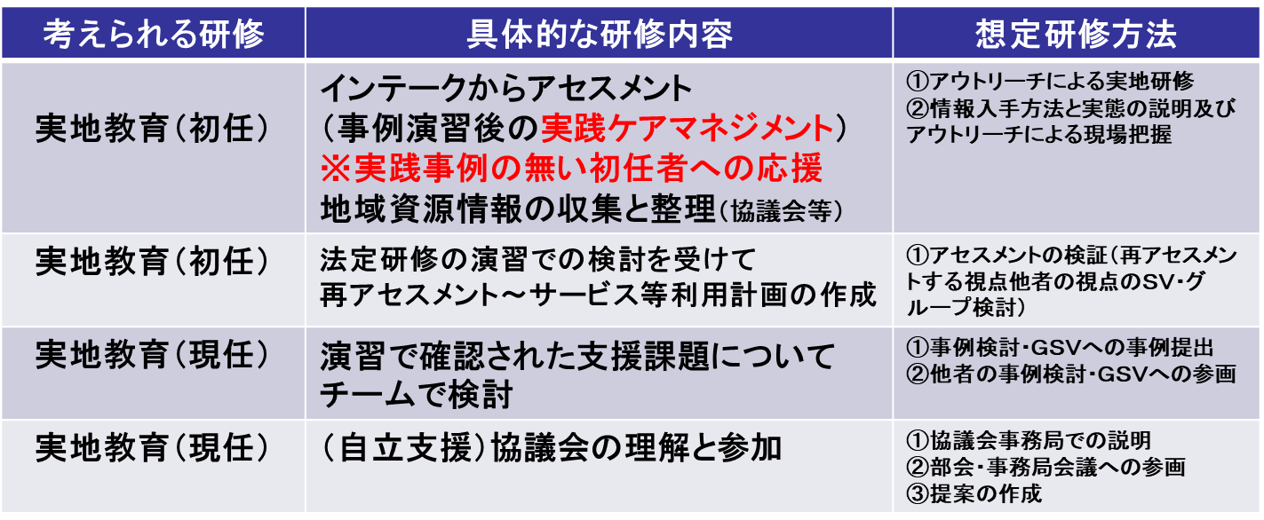
ＯＪＴ体制への取り組み
テーマ：具体的なトレーニング体制をどう構築するか？
どのような方法で？ どんなメニュー？
＊もう一歩踏み込みたいトレーニングメニューは？
スライド６
≪地域における実地教育への地域オーダーの整理≫
＊インテーク～計画作成までの個別相談支援
＊地域資源の理解とアクセス
＊協議会の理解と活用（参加できる方法）
＊事例検討・スーパーバイズ・スーパービジョンが
行われる体制（環境）作り
継続的な研修体制の構築
例：初任者フォローアップ
研修として事業化する
例：地域の現任者を集めて
の研修の一部に入れ込む
Notes:
市町村連携における実地研修の体制整備は来年度に向けてどの都道府県も準備が必要な事は既にご理解いただけたかと思います。
各都道府県は、来年度からの新しいカリキュラムによる研修（相談支援従事者研修）に向けて、地域における実地研修の準備をすることと同時に、計画相談支援の質を高めるためのサービス等利用計画・障害児支援利用計画の評価やモニタリングの在り方などについても、地域でその方法を検討し実施して行くことが相談の質の向上につながります。
新たな研修体制への受け皿と共に、実践者がトレーニングできる育成体制としては、日常的にスーパービジョンが受けられる体制をどう作るかも大きな主任の目標となるはずです。

Slide 25
新初任者研修の構造（厚労科研小澤班）
提示
講義
・必要な学びの構造や内容を提示。
・動機づけを高める(ミッション！)。
・具体的な中味を知る、やってみせる。
・抽象から具体へ
・理論から実践へ
・単純から複雑へ
活性化
例示
演習１
・自分で体験してみる(試してみる)。
・自ら主体的に参加して学ぶ。
・統制された環境でモデルを学ぶ。
応用
実験
統合
実習１
・自分で実地で体験してみる。
・実地の複雑性の中で実践的に学ぶ。
経験
演習2-1
・自らの実践を言語化し、表現する。
・多様な視点で検討し、気づきを持つ。
省察
現場に戻ってからも続けてほしい、スーパービジョンやケースレビューの体験を通して学ぶ。
実習２
・演習2-1での気づきを元にさらに実地で
の体験を深める。
・実地の複雑性の中で実践的に学ぶ。
統合
経験
演習2-2
・自らの実践を言語化し、表現する。
・多様な視点で検討し、気づきを持つ。
省察
演習３
・これまで学んだことの定着を図る。
・多様な視点で検討し、気づきを持つ。
省察
概念化
演習４
・研修の振り返り(省察)を行い、今後の
実践への指針を得る。

Slide 26
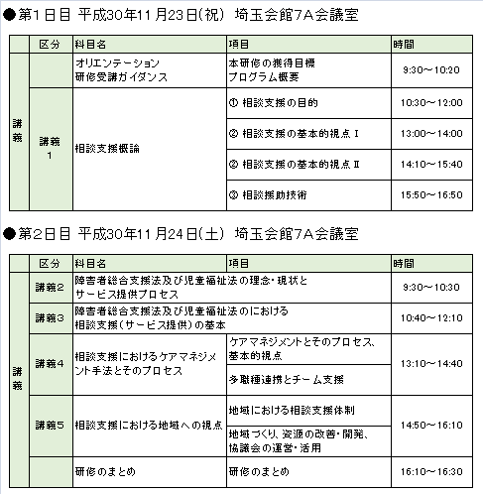
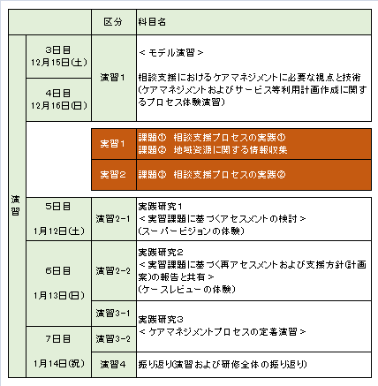
新初任者研修の構造と各科目の関連（厚労科研小澤班）
具体化
統合化
なぜ、そうした活動(仕事)が必要なのか？
どういった姿勢
で臨めばいいのか？
価値
理論
体験
応用
実際
具体化
統合化
具体的に
どうするのか？
省察
知識
省察
技術
実践
概念化
定着
どうしたら
私でもできるようになる？

Slide 27
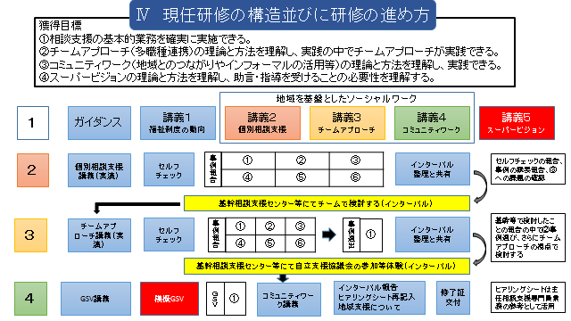
新カリキュラムに基づく相談支援従事者養成研修モデル研修(現任研修), SSA2018-2019(c) 不許複製

Slide 28
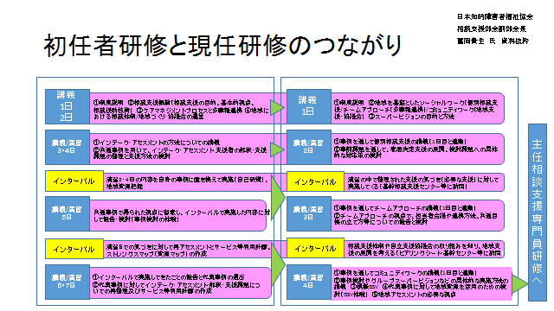
初任者～現任～主任相談支援専門員養成研修に一貫した
スーパービジョン研修・実践体制をどのように準備するか。

Slide 29
演習２
主任相談支援専門員によるスーパービジョン
～サービス等利用計画の評価～
１．エンパワメント、アドボカシーの視点
２．総合的な生活支援の視点
３．ニーズに基づく支援の視点
計画評価の視点
４．連携・チーム支援の視点
５．中立・公平な視点
６．生活の質の向上の視点

Slide 30
演習 ２
サービス等利用計画の質を高めるための個別のスーパービジョン
事例１
Ａ市相談支援事業所 相談支援専門員 ハルさん（２９歳女性）
法人入社８年目 相談支援専門員１年目（一人相談支援事業所）
ハルさん（相談支援専門員）より相談の電話が、あなた（Ａ市基幹相談支援センター 主任相談支援専門員）に入りました。
『Ａ市の福祉課担当職員より、８０歳のお母さんと同居する、５０歳の身体障害と軽度の知的障害を持つ息子さんの計画相談の依頼を事業所が受けて、私が相談に訪問しているのですが、管理者からは、うちの法人の生活介護につなげば良いのではと言われるのです。本人は良くわからないみたいで、お母さんからは急がされるし、誰に相談して良いか分からず電話しました。』

Slide 31
Ａ市相談支援事業所のハルさんの事業所を訪問したところ、
以下の計画（案）を見せてくれました。

Slide 32
演習２ 個人ワーク１ 10分
質 問 | 記 入 欄
１．ハルさんからの計画（案）を見て、あなた（主任）として、どんな事に気付きましたか？
２．気づいた事について、ハルさんにどのように話しかけたり、質問したりしますか？ （具体的に記載して 下さい。）
《グループ共有項目》 主任として重要に考えた事は何ですか？ | 個人ワークではご記入頂かなくて結構です。

Slide 33
グループワーク２
個人ワークの共有と意見交換
テーマ：主任として重要な事
２０分

Slide 34
セッション２のまとめ

Slide 35
計画の評価はなぜ必要か
サービス等利用計画の評価とチェックリスト
平成２５年度相談支援従事者指導者養成研修より
地域で評価する仕組みが必要
１．利用者にとって
計画は利用者の生活の質に直接関わる
ニーズに基づく本人中心の支援を実現する
２．相談支援事業所にとって
計画のレベルを判断する：ライフステージを通して切れ目なく、幅広い領域の共通言語として、チームアプローチ・協働によるＰＤＣＡプロセス
計画に限らず相談支援サービス全体の質の向上を図る
３．市町村行政にとって
計画のレベルを判断する：ライフステージを通して切れ目なく、幅広い領域の共通言語として、チームアプローチ・協働によるＰＤＣＡプロセス
計画に限らず相談支援サービス全体の質の向上を図る
４．地域全体にとって
不足しているサービス・社会資源を明らかにして資源開発する
事業所に結果をフィードバックして研修・人材育成、関係機関の連携を促進する
Notes:
平成２５年度相談支援従事者指導者養成研修による評価チェックリストについては、以上のような説明となります。

Slide 36
参考
評価スケール
平成24年度
厚生労働省
障害者総合福祉推進事業
サービス等利用計画評価
サポートブック
Notes:
これまでにも、相談支援従事者指導者養成研修などで、相談支援の重要な視点のセルフチェックなどの資料が提示されて来ましたが、あくまで自己評価・事故点検するためのツール的な要素が大きかったと感じている方が多いかも知れませんが、このチェックが育成エリアでの相談支援の熟成度としてのツールとして活用された場合、欠落もしくは不十分な視点の傾向が強いなどと育成エリアで評価した場合には、これから打ち込む研修テーマ・教育テーマとして位置付けられることも。主任相談支援専門員としては持ち合わせて頂けたらと願うところです。

Slide 37
参考
評価スケール
平成24年度
厚生労働省
障害者総合福祉推進事業
サービス等利用計画評価
サポートブック

Slide 38
平成30年度相談支援指導者養成研修より ≪セルフチェック≫

Slide 39
平成30年度相談支援指導者養成研修より ≪セルフチェック≫

Slide 40
平成30年度相談支援指導者養成研修より ≪セルフチェック≫

Slide 41
計画相談支援の評価実践へのヒント
１．評価と質の向上する方法
≪参加者≫
計画作成した（指定特定）相談支援専門員※事業所内他相談支援専門員
基幹相談支援センター（主任相談支援専門員と相談支援専門員）
市町村担当者（サービス等利用計画を受け取る人）
≪評価と質の向上を図る様式≫
サービス等利用計画４点セット+アセスメント票/ニーズ整理票
≪評価と質の向上への準備≫
●サービス等利用計画の評価（精査）することのエリアの目的理解と了解
●市町村担当者との事前に評価視点の研修（異動に伴う継続性の担保）
（事前ルール化とスキルアップの整理）
２．評価する上で配慮する点（導入のヒントと成功の秘訣）
●小規模グループ化（事業所毎へのアウトリーチもＯＫ）
●評価では無く、良い支援にしていくための意見交換や気づきの体験
●最初は、基幹相談（主任相談支援専門員）の計画評価を試行的に実施
●連続性によるスキル向上への賞賛と確認
●地域における実地研修による実践を、地域評価会議へ
●評価された人の評価の蓄積（ミスの修正）
Notes:
実践モデルとして、先進的に実施しているモデルによるヒントも含め、地域における実地研修の検討を進めて頂ければと思います。

Slide 42
計画相談支援の評価実践へのヒント
地域の相談支援専門員が感じている課題の聴き取り
相談支援事業所課題の課題聴き取り
困難さのあるケース対応の共有と次回検討の機会作り
つなぐ資源が無い地域課題の聴き取り
市町村、基幹相談支援センターへの要望
新規ケースレビューの機会
制度、地域状況等、タイムリーなＱ＆Ａの実施

Slide 43
まとめ
ＯＪＴ並びに実地教育が機能不全に陥る理由と配慮点
主任相談支援専門員の育成プログラムへの関与
（目的や対象者への研修動機付けや導入前からの確認がされて
いないこと）
受講者の意見が聞き入れてもらえない
（指導側の技術や手順のミス及び修正の柔軟性）
指導側の質のバラツキ
（事前準備の不足・指導者マッチング調整の未熟さ）
フォローアップの欠如（指導者スキルの未熟さ）
指導者負担
（市町村理解・実地研修の事業化未到達・地域における主任相談支援への業務整理）
OJTを行っているにもかかわらず、「適切な教育がされていない」としてやめていく人も多いのです（「労働経済白書」より）。
１度しか教えない、１回で全部教えてしまう（フィードバックが少ない） 継続性の無視！
※「できた部分を評価する」フィードバックと、「改善点を教える」フィードバック
Notes:
実地研修を展開していく上での配慮点についてもご確認頂ければと思います。

Slide 44
Ⅲ セッション ３
『個別課題から地域課題へ転換する
グループスーパービジョン』

Slide 45
想定される
基幹相談支援センターが地域で担う人材育成
≪総論≫
（障害）福祉施策の動向・主任相談支援専門員の役割・視点
≪人材育成≫
グループスーパービジョン・事例検討
個別スーパービジョン（助言・指導）
研修の企画・運営
≪協議会≫
地域アセスメント(分析)・資源開発、ソーシャルアクション
地域づくりのための協議会運営・多職種連携、ネットワークづくり・体制整備
≪管理・運営≫
リスクマネジメント・適正な運営・権利擁護（虐待防止）
インフォーマル支援を活用する実践モデルへ
事例検討
ストレングスモデルに基づく、
グループ・スーパービジョンなど
ＯＪＴと法定研修と連動した実地教育（実習）
協議会参画システム
（実地教育）
Notes:
総論として、人材育成に向けた主任相談支援専門員としては、対面的な相談支援専門員への実地教育の一方で、エリアの体制整備に向けて協議会運営や事業所内運営にも力を注ぐことが必要になります。

Slide 46
地域変革のためのヒアリングシート
【１】利用者が参加・所属している地域組織または参加したがっている組織
＜注＞自治会・趣味グループ・学校・ファンクラブ・生涯学習グループ・各種〈連続〉講座・ボランティアグループ
【２】利用者の交友相手〈友達〉
＜注＞井戸端会議の相手・同窓生・趣味友達・講座友達・級友
【３】利用者が所属している当事者組織
【４】利用者に（福祉的に）関わっている人や組織・企業〈商店〉・隣人
＜注＞行きつけの商店の主が、店頭で親切にしてくれる程度でもいい
【５】利用者が見込んでいる相手
＜注＞なぜその人を見込んでいるのか
【６】利用者の親族で、利用者が頼みにしている相手について
【７】利用者の〈これから戻る〉近隣は、利用者にとっていい近隣
【８】利用者の周囲で、活用できそうな福祉資源
【９】利用者にとって「隠れた資源」となっているもの〈利用者を元気にさせているもの〉
＜注＞特に動植物や自然環境、日常生活の各種グッズ、遊び・スポーツなど、人間以外の資源

Slide 47
地域変革のためのヒアリングシート
【10】利用者は地域に対して、どんな資源性を有しているか
＜注＞隣人の相談相手、同じハンディを持った人の相談相手、趣味グループなどで、ユニークな働きをしている、など
【11】利用者にとっての資源同士のネットワークの状況
【12】利用者の自宅〈居住場所〉
【13】利用者のセルフケアマネジメント能力〈自分の状態を正確に把握・ハンディの中身も客観的に把握・その克服策の工夫・必要な資源を発掘・活用する資質等〉の評価
＜注＞人に好かれる〈人が寄って来る〉・自分も人が好き・人の好き嫌いがない・困ったら困ったと言える・だれにも気軽に助けを求めることができる・助け手を上手に探し出す・お礼の言い方・仕方も上手・人間関係に長けている。自分もお返しができる・自分の〈他人に〉できることを上手に生かす・自分の意思をきちんと伝えられる・コミュニケーション手段を持っているし使える・どこへでも気軽に出かける・人を呼び込む場〈空間〉を確保している・セルフケアマネジメントのための支援者〈秘書？〉を確保しているなど

Slide 48
地域変革のためのヒアリングシート
地域の関わり | 【１】本人が参加・所属している地域組織または参加したがっている組織について 【２】本人の交友相手〈友達〉について 【３】本人が所属している当事者組織について 【４】本人に（福祉的に）関わっている人や組織・企業〈商店〉・隣人について 【５】本人が見込んでいる相手 〈相談に乗ってくれたり、困った時助けてくれる人〉行きつけの商店・ 診療所の医師・隣人について〉 【６】本人の親族で、利用者が頼みにしている相
頼りになる資源 | 【６】本人の親族で、利用者が頼みにしている相手について 【７】本人の〈これから戻る〉近隣は、利用者にとっていい近隣か。 【８】本人の周囲で、活用できそうな福祉資源はあるか。 【９】本人にとって「隠れた資源」となっているもの〈利用者を元気にさせているもの〉について
本人のパワー | 【10】本人は地域に対して、どんな資源性を有しているか。 【11】本人にとっての資源同士のネットワークの状況はどうか。 【12】本人の自宅〈居住場所〉は、 【13】本人のセルフケアマネジメント能力〈自分の状態を正確に把握・ハンディの中身も客観的に把握・その克服策の工夫・必要な資源を発掘・活用する資質等〉の評価をしてみよう。
島村先生資料：S.Shimamauraokinawauniv.2017

Slide 49
演習３
主任相談支援専門員によるスーパービジョン
～グループスーパービジョン～
『個別課題から地域課題へ転換するグループスーパービジョン』

Slide 50
演習 ３
サービス等利用計画の質を高めるための個別のスーパービジョン
事例１
Ａ市相談支援事業所 相談支援専門員 ハルさん（２９歳女性）
法人入社８年目 相談支援専門員１年目（一人相談支援事業所）
ハルさん（相談支援専門員）より相談の電話が、あなた（Ａ市基幹相談支援センター 主任相談支援専門員）に入りました。
『Ａ市の福祉課担当職員より、８０歳のお母さんと同居する、５０歳の身体障害と軽度の知的障害を持つ息子さんの計画相談の依頼を事業所が受けて、私が相談に訪問しているのですが、管理者からは、うちの法人の生活介護につなげば良いのではと言われるのです。本人は良くわからないみたいで、お母さんからは急がされるし、誰に相談して良いか分からず電話しました。』

Slide 51
ハルさんからの事例提供
『私は、先日サービス等利用計画（案）を作成しながら、お母さんのご意向と、ご本人の見えないご意向の中で、この母とが地域から孤立していることに気付きました。』
『相談支援専門員として、私は、この母と本人に対して、どんな事が出来るでしょうか？』

Slide 52
演習３ 個人ワーク１ 10分
質 問 | 記 入 欄
１．ハルさんからの問いかけに、どのような印象と支援が必要だと感じましたか？
２．ハルさんの気づきを応援するために、あなたはどんなことを質問しますか？ （具体的に記載して 下さい。）
《グループ共有項目》 ハルさんが抱えている課題を、地域で応援するために、想像したことを共有しましょう。 | 個人ワークではご記入頂かなくて結構です。

Slide 53
グループワーク３
個人ワークの共有と意見交換
テーマ：地域課題への転換
２０分

Slide 54
セッション３のまとめ
と
地域住民や他機関との
連携・協力による研修企画へ

Slide 55
地域住民や他機関との連携・協力による研修企画へ
１．サービス等利用計画の提供事業所に記載される方
々との研修企画の目的
２．地域の社会資源が障害者を応援してもらえる相談支
援の展開へ
３．具体的な支援計画との連動性への摺合せ
４．双方から達成や変更が持ち込まれる関係性の構築
５．公的（フォーマル）サービス事業に関わらない地域支
援者との地域基盤とした研修や会議作り
（例；医療・教育・障害福祉以外の管轄課との協働研修）
Notes:
実地教育としての機能を強化していく中においては、障害福祉サービスに留まらず地域資源としてのインフォーマルな支援へのアクセスを柔軟にしていくことが、より相談支援の質の担保に繋がる視点が重要であると再認識して頂くことが第一歩であると考えます。目指すべき方向とすれば、インフォーマルな地域資源を活用する視点が、全ての相談支援に根付いて実践さえていくことが重要であり、そのためにも地域関係者との研修体制作りが主任相談支援専門員としては重要となります。

Slide 56

一例
講義３
地域住民や他機関との連携・協力による研修企画へ
心のケア相談
医療相談
市町村・委託・指定
・
基幹
母子保健の相談
公的サービスを使う相談
子育て相談
育ちを応援する相談
福祉サービス相談
療育相談
発達相談
権利を守る相談
教育相談
就学相談
ピア相談
地域で暮らすための相談
地域移行相談
生活相談
（困窮相談）
（経済的相談）
働くための相談
就労相談
都道府県
高齢期の
介護相談
広域専門
相談
法律相談
触法相談
生活上の様々な相談支援
Notes:
縦横連携による人材育成が、協働的に実施されているネットワークを地域ごとに考えて行くことを見渡して、仕掛けていくことも主任相談支援専門員として見渡せる力と研修ヒントをその中から見出せしていきたいものです。

Slide 57
地域からの応援体制整への展開
協議会の検討
基幹・主任相談・市町村による方向性
（障がい福祉計画）
打ち上げ研修
《フォーラム》
《地域住民参加のオープン研修≫
具体的エンジンとなるフォーマル支援者への専門研修
継続的かつ地域包括ケアシステムに向けた、小規模エリアの集まりによる事例検討やミニ研修
包括支援センター
エリア研修等
民生委員
自治会関係者
高齢分野関係者
教育関係者
市町村行政
メニューに応じた
メンバー構成
サービス管理責任者児童発達管理責任者
医療関係者
各部行政関係者
高齢分野
Notes:
研修的効果を狙った規模や仕掛け方に関しても、打ち上げ的な地域全体・エリア全体へのメッセージ性の高い研修の打ち込みは、打ち込みだけで終わらず
その後、具体的な方策に繋がるフォーマル関係者の共通理解のステージ展開がそのご準備されていたり、小規模エリアにおける事例検討会やケースレビュー的な集まり、または地域支援者との意見交換の場なども活用していくことが大切です。

Slide 58
地域住民からの応援
～地域資源の活用への実践～地域づくりへの第一歩～
地域活動・特性
民間企業
公共交通
ボランティア団体
自治会
民生児童員等
支援調整
見守り依頼
地域を知る
支援関係者と出会う
知り合いになる（ネットワーク）
支援のマッチング又は開発支援が見える
その地域の様々な相談支援関係者と出会う
キーパーソンの紹介と訪問
行政・福祉事業
社会福祉協議会
教育機関
子育て支援・医療
高齢者支援
隣接地域事情
資源調整
開発へ
その地域のインフォーマルな関係者と出会う
Notes:
相談支援が地域あることを、本記でチャレンジしていくことを、主任相談支援専門員がリーダーとして地域で実践していく。
このステージは、まだまだ未開発及び、実践的なイメージが相談支援専門員にも足りていない視点である。そのためには、インフォーマル支援を活用した実践事例の共有の場とその量が必要であり、そのための学習の場は事例検討やスーパービジョンの機会から培われていくものである。

Slide 59
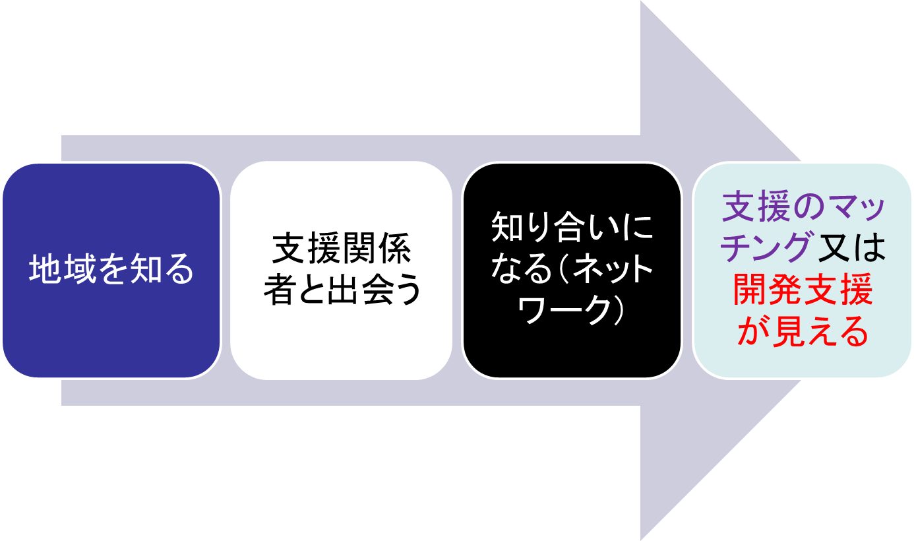

地域住民からの応援
～地域資源の活用への実践～地域づくりへの第一歩～
地域における
実地研修での
共有
事例検討
グループ・スーパービジョン
Notes:
足りていない実践を、表面化して地域で共有化したり、アイデアを足し付けて行くことで、実践モデルが表面化してくる実感を作り上げて行く作業が、まさにこれから主任相談支援が地域において実地教育にも含めていくことが、地域支援の実践モデルであると考えています。

Slide 60

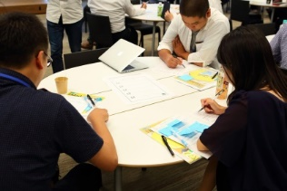
基幹相談支援センターが担う人材育成
参考資料
エリアの相談支援専門員への人材育成
【市町村担当者等の理解も同時に実施】
基幹相談支援センター内の人材育成
【人材育成を仕掛ける人の育成機能】
ビジョン
見せる
相談現場を肌で感じる。当然社会力の基本も同様
研修を作る
企画力のスキルを身に着ける
【事例を作る】
【話す】
見られる
実践を自ら行ってもらい、その内容を評価し合う【計画も同様】
応援してみる
共通ケースで、ケアマネジメントを後方支援
やる気
方法
（ツール）
学び合う
圏域相談スキルの標準化
フィールドで
地域における実地教育
主任のＯＪＴ
圏域研修
Notes:
ここからは、参考資料です。地域でお互いに学び合える仕組みを作り上げて行くこととは、相談支援専門員としての学び合う姿勢ややる気になる集まりや実地研修の中身に大きく左右します。また、基幹相談支援センターの人材育成機能としての実地教育的そして、また後方支援としてのＯＪＴ機能が重要な要因であることに間違いはありません。

Slide 61
相談支援で培ったスキルを
地域の人材育成のために惜しみなく地域へ提供すること！
参考資料
相談支援の関係作りは、面接のスキル。⇒現場実践で培う（現場で見せる）
見えないものを、大切にできる専門性の担保＝アセスメント力の向上
（過去の経験や環境からの見えてくるストレングス）
（経験者が見せる・考えていることを話してもらえることで、感性に飛び込む人材育成になる）
地域で一人のために集まれる雰囲気とその蓄積を実践する
支援者としても学べる会議であったと振り替えられる開催を重ねる
（本人評価でしか図れないし、浸透しない。）
ひとりの相談支援専門員に丸投げはしない空気が浸透しているかは、地域の熟成度を象徴。
見せる⇒一緒にやる⇒自分でやってもらう⇒評価する⇒人前で説明する⇒見せる⇒・見せ合う・学び合う機会を作る《基幹相談支援センターの主任相談支援専門員のＯＪＴ機能と実地教育（実習）システム》
Notes:
いわゆる、地域相談支援の実践者の惜しみない育成機能が、都道府県相談支援従事者研修との連動であると言えます。

Slide 62
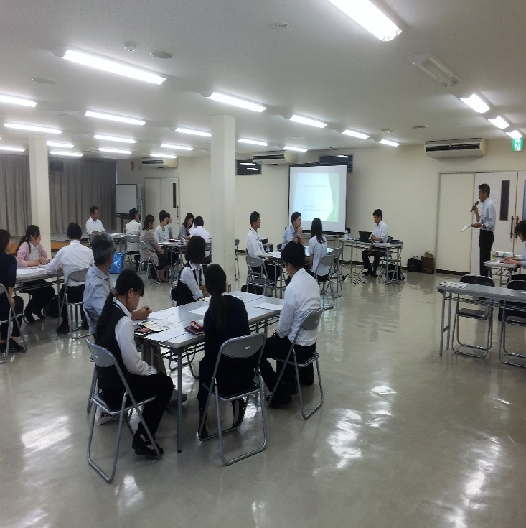
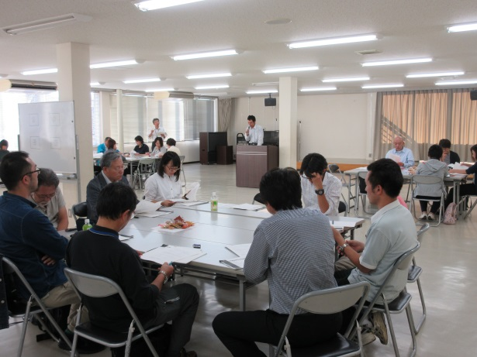
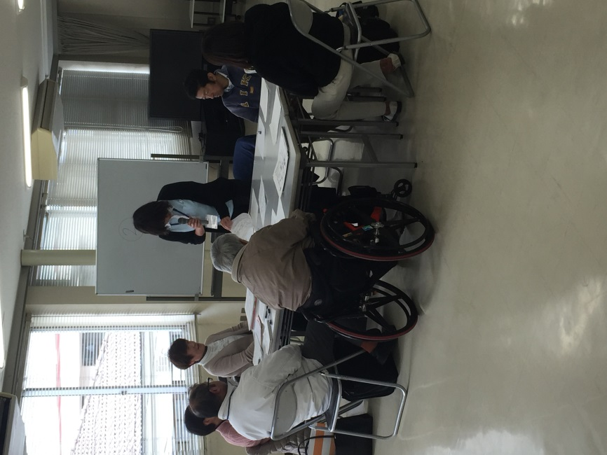
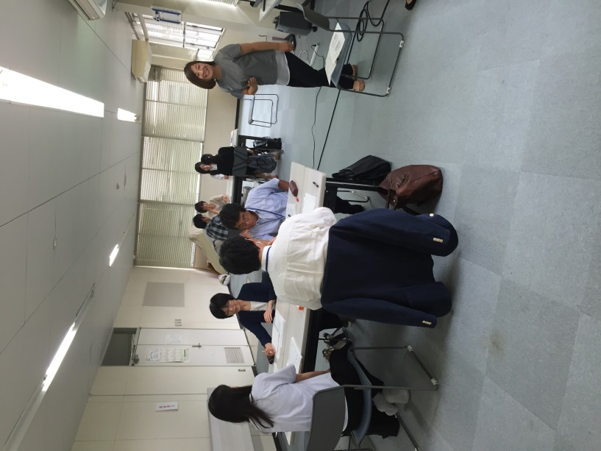
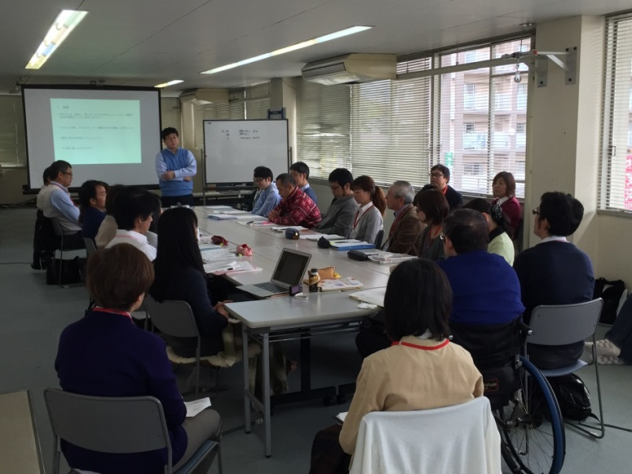
地域における実地研修
参考資料
サビ管・児発管・世話人・支援員など合同の
障がい者虐待防止
センター研修
（権利擁護研修）
介護支援専門員や包括支援センターとの
地域包括ケア研修
定例ケアマネジメント連絡会
（計画精査・評価研修へ）
ストレングスモデル
リーダー養成研修
（新カリキュラム：演習講師事前研修など）
相談支援従事者初任者研修
修了者フォローアップ研修
（新カリキュラム研修へ変革へ）

Slide 63
振り返りシートのご記入を
お願い致します。
大変お疲れ様でした。

Slide 64
参考文献
・起業志望者・起業家向け動画ラーニングメディア
・並外れたマネージャーになる８０対２０の法則（Ｒｉｃｈａｒｄ Ｋｏｃｈ）
・BizHint EXPO （ビズヒント EXPO）課題解決のオンラインEXPO
・学校コンサルテーションを進めるためのガイドブック : （国立特別支援教育総合研究所編著）
・サービス等利用計画の評価とチェックリスト
（平成25年度相談支援従事者指導者養成研修）
・サービス等利用計画評価サポートブック
（平成24年度厚生労働省障害者総合福祉推進事業）
・相談支援のセルフチェック
（平成30年度相談支援指導者養成研修）

